Slide 1
«С помощью страхования жизни вы сможете защитить мечты и будущее вашей семьи» С.Мори
Маркетинговый анализ рынка по страхованию жизни
Чикунова Ирина Анатольевна
ГАПОУ СО
"Сельскохозяйственный техникум
им.К.А.Тимирязева«
Преподаватель

Slide 2
Страхование жизни
Страхование, предусматривающее защиту имущественных интересов застрахованного лица, связанных с его жизнью и смертью. Страхование жизни обычно связано с долговременными интересами страхователя/застрахованного лица в силу того, что жизнь рассматривается как длительное состояние, и, соответственно, событие смерти видится непрогнозируемым и отдалённым.

Slide 3
Страхуемый риск в страховании жизни — это продолжитель­ность человеческой жизни. Риском является не сама смерть, а вре­мя ее наступления. Поэтому страхуемый риск имеет четыре аспекта:
• вероятность умереть в молодом возрасте или ранее средней продолжительности жизни;
• вероятность умереть или выжить в течение определенного периода времени;
• вероятность дожить или не дожить до определенного собы­тия или возраста;
• вероятность жить в старости, имея большую продолжитель­ность жизни, что требует получения регулярных доходов без про­должения трудовой деятельности.

Slide 4
«Росгосстрах» — крупнейшая в России страховая компания, предоставляющая широкий спектр страховых услуг частным лицам и компаниям для защиты от самых разнообразных рисков.
Компания оказывает ключевое влияние
на развитие страховой отрасли в стране.
В Государственном реестре страховщиков
«Российская Государственная Страховая Компания»
зарегистрирована под номером 1.

Slide 5
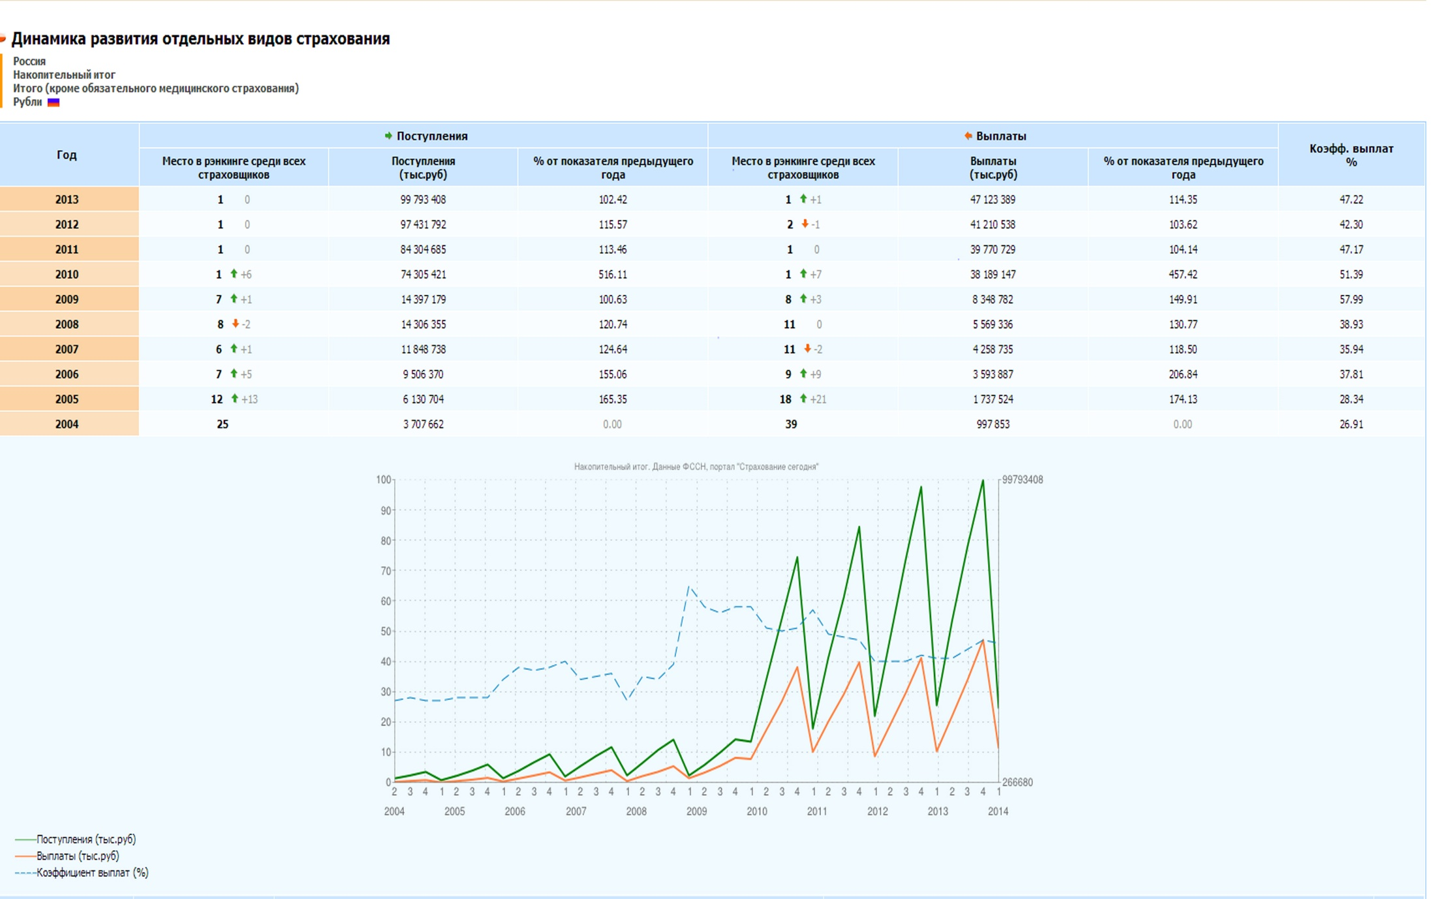
По данным портала http://www.insur-info.ru/ «Страхование сегодня» Компания «РОСГОССТРАХ» занимает лидирующее положение среди других компаний на рынке страховых услуг.

Slide 7
Специалисты маркетинговых
исследований компании «РОСГОССТРАХ»
сделали оценку перспектив развития
Российского рынка страхования
жизни и «нежизни»
до 2060 года.

Slide 9
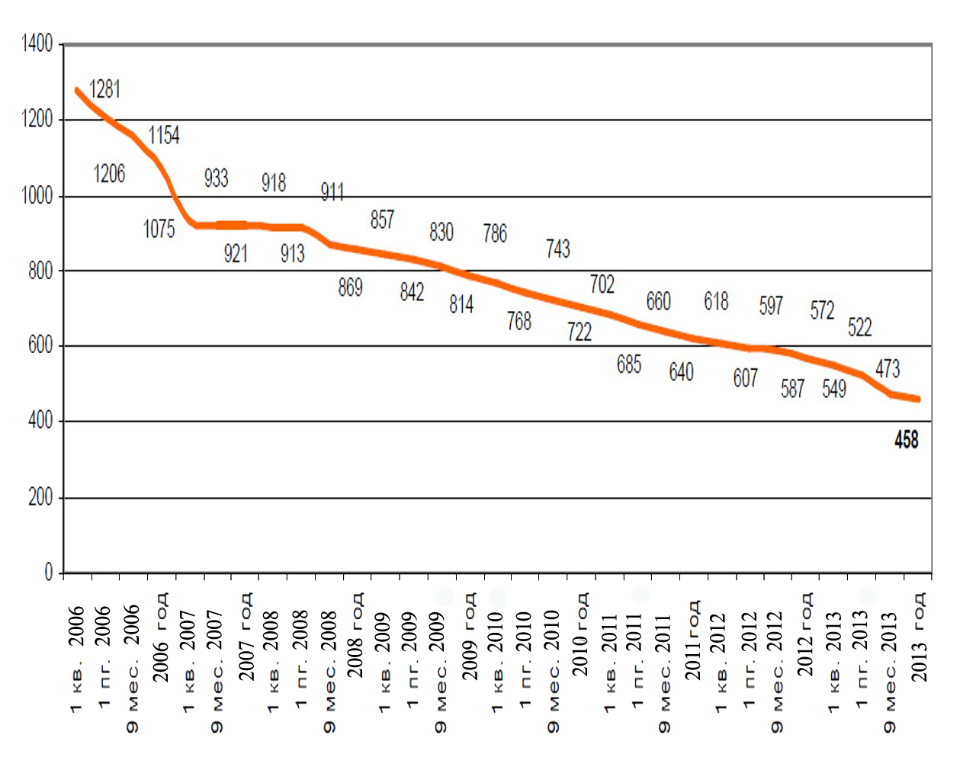
Динамика качества
страховых компаний
на рынке 2006-2013 гг.

Slide 10
Стоимость человеческой жизни в России
Результаты очередного замера «стоимости» человеческой жизни, проведенного в феврале-марте 2014 года Центром Стратегических исследований компании РОСГОССТРАХ. Исследование охватило 36 крупных и средних российских городов, общее число респондентов составило 3 тыс. 900 человек.
Исследование показало, что в 2014 году средняя «стоимость» человеческой жизни в России незначительно выросла и составила 3,6 млн. руб. против 3,5 млн. руб. годом ранее. «стоимости жизни» осталось на прежнем уровне 1 1,3 млн. рублей. Медианное значение «стоимости» жизни осталось на прежнем уровне – 1,3 млн. рублей.

Slide 14
«Страхование жизни не является дополнительным обязательством, это наилучшее средство для выполнения уже имеющихся у вас обязательств»
Смильян Мори

